Slide 1
Erven

Slide 2
Wie krijgt er iets?
Hoeveel krijgt iemand?
Belasting betalen over de erfenis.

Slide 3
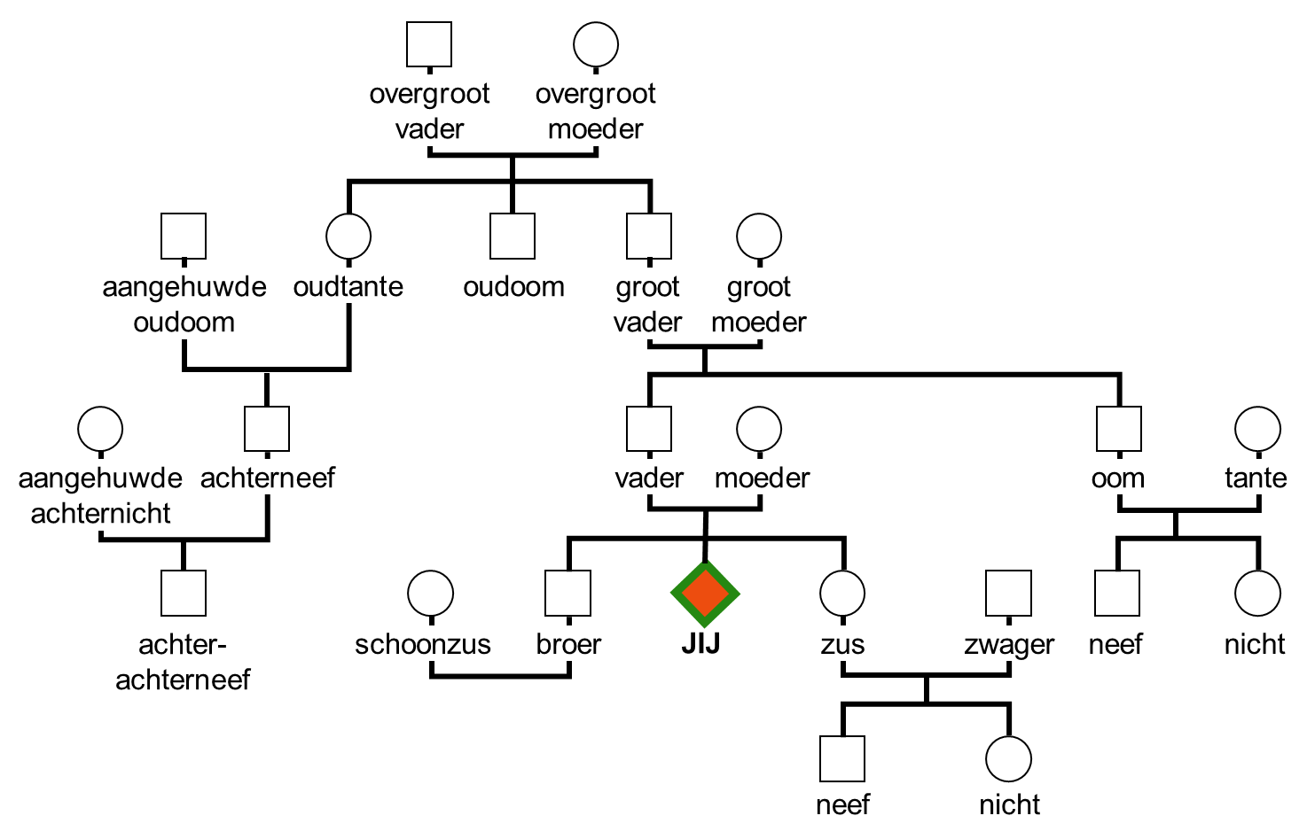
Wie is als eerste aan de beurt?
Erfvolgorde. Eerst aan de beurt:
Echtgenoot en kinderen van overledene (geen stief- of pleegkinderen)
Ouders, broers en zussen
Grootouders
Overgrootouders
De Nederlandse staat
Plaatsvervulling: als erfgenaam is overleden, dan nemen diens kinderen de plaats van de overledene in




Slide 4
Hidde × Nienke
Douwe × Jette
Finn × Tessa
Thijs × Meike
Anne-Marie
Bente
Ilse
Wie erf als..
Nienke komt te overlijden
Nienke komt te overlijden
Bente komt te overlijden

Slide 5
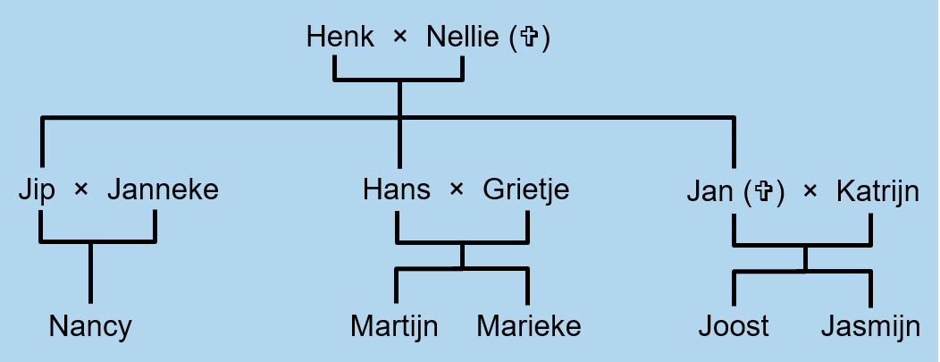
Hoeveel erft ieder?
¹/₄
¹/₄
¹/₄
¹/₃
¹/₃
¹/₃
¹/₄
¹/₈
¹/₆
¹/₆
¹/₈
ZONDER TESTAMENT
hele erfenis (erfmassa)
in gelijke delen naar de erfgenamen:
wettelijk erfdeel
MET TESTAMENT
Erfenis specifiek toegewezen
Als er “over is”, gelden bovenstaande wettelijke regels weer.
gemeenschap van goederen
½ × € 420.000 = € 210.000
Erfmassa
totale omvang van de erfenis € 420.000
Erfdeel = $\frac{\text{1}}{\text{aantal} \text{erfgenamen}}$
Ergenamen:
Jip, Hans en Jan (plaatsvervulling door Joost & Jasmijn)
Nellie +
Erfportie
deel van de erfenis van een erfgenaam
Jip (¹/₃) € 140.000
Hans (¹/₃) € 140.000
Joost (¹/₆) € 70.000
Jasmijn (¹/₆) € 70.000
Nellie (¹/₄) € 52.500
Jip (¹/₄) € 52.500
Hans (¹/₄) € 52.500
Joost (¹/₈) € 26.250
Jasmijn (¹/₈) € 26.250

Slide 6
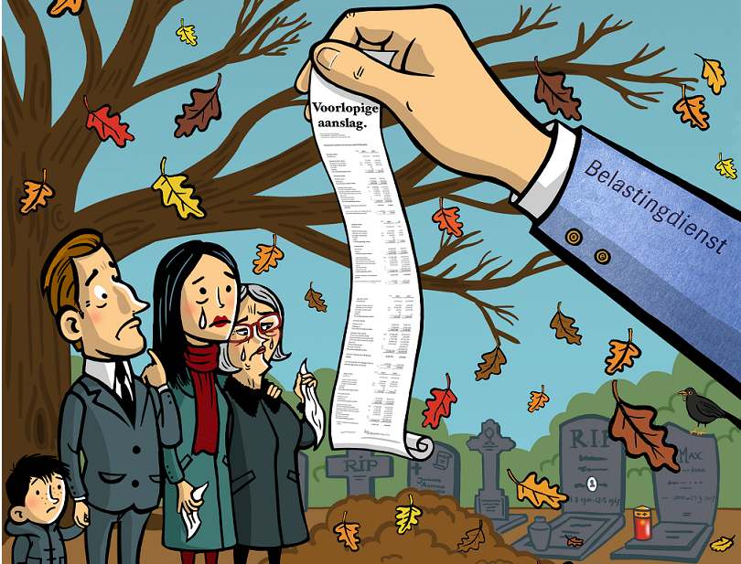
Erfbelasting
Progressief
Verder weg, meer belasting
Vrijstelling
Wederom: verder weg, minder vrijstelling
Tarieven erfbelasting
Waarde verkrijging | Partner / kinderen | Kleinkinderen / afstammelingen | Overige personen
- € 126.723 | 10% | 18% | 30%
€ 126.724 > | 20% | 36% | 40%
Vrijstelling erfbelasting
Partner
€ 661.328
Ouder(s)
€ 49.603
(Klein)kind
€ 20.946
Anderen
€ 2.208

Slide 7
Erfbelasting berekening
Als enig kind erft Jamiro € 250.000
Kind heeft recht op € 20.946 vrijstelling
Jamiro moet over € 229.054 belasting betalen
Dat is > € 126.724 dus 2 schijven
Tarieven erfbelasting
Waarde verkrijging | Partner / kinderen | Kleinkinderen / afstammelingen | Overige personen
- € 126.723 | 10% | 18% | 30%
€ 126.724 > | 20% | 36% | 40%
€ 229.054
20%
Vrijstelling erfbelasting
€ 102.330 × 20% = € 20.466
Partner
€ 661.328
Ouder(s)
€ 49.603
€ 126.724
(Klein)kind
€ 20.946
Anderen
€ 2.208
10%
€ 126.724 × 10% = € 12.672
+
Bruto: € 250.000
belasting = € 33.138
- € 33.138
Netto: € 216.862

Slide 8
Luuk () × Emma
¹/₂
¹/₂
Timon × Demi ()
Mark × Kristel
¹/₈
¹/₈
¹/₈
¹/₈
Tarieven erfbelasting
Jur
Wessel
Serena
Kris
Renske
Waarde verkrijging | Partner / kinderen | Kleinkinderen / afstammelingen | Overige personen
- € 126.723 | 10% | 18% | 30%
€ 126.724 > | 20% | 36% | 40%
Wie zijn erfgenamen bij overlijden van Emma?
Hoe groot is ieders erfdeel?
Bereken de netto erfenis van Mark, indien de totale erfmassa € 350.000 bedraagt.
Vrijstelling erfbelasting
Partner
€ 661.328
Ouder(s)
€ 49.603
Bruto erfportie € 175.000
Vrijstelling € 20.946 -
Belastbaar € 154.054
belasting € 18.138
Netto erfenis (175.000 – 18.138) € 156.862
(Klein)kind
€ 20.946
Anderen
€ 2.208
€ 154.054
20%
€ 27.330 × 20% = € 5.466
€ 126.724
10%
€ 126.724 × 10% = € 12.672
+
belasting = € 18.138

